Slide 3

基础课18 导数与函数的极值、最值
基础知识·诊断
考点聚焦·突破
拓展教材 深度学习

Slide 4
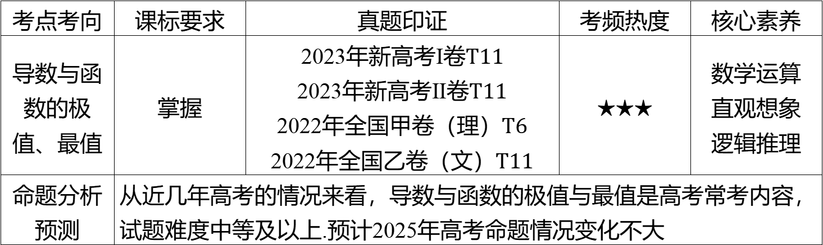
考点考向 | 课标要求 | 真题印证 | 考频热度 | 核心素养
导数与函 数的极 值、最值 | 掌握 | 2023年新高考Ⅰ卷$T11$ 2023年新高考Ⅱ卷$T11$ 2022年全国甲卷（理）$T6$ 2022年全国乙卷（文）$T11$ | ★★★ | 数学运算 直观想象 逻辑推理
命题分析 预测 | 从近几年高考的情况来看，导数与函数的极值与最值是高考常考内容， 试题难度中等及以上.预计2025年高考命题情况变化不大

Slide 5
基础知识·诊断

Slide 6
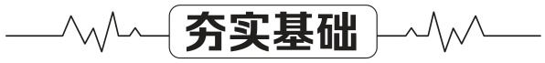
左正右负
极大值点
左负右正
极小值点
极值点
极值

Slide 7
【提醒】1. 函数的极值点一定出现在区间的内部，区间的端点不能称为极值点；
2. 在函数的整个定义域内，极值不一定是唯一的，有可能有多个极大值或极小值；
3. 极大值与极小值之间无确定的大小关系.

Slide 8
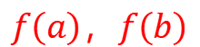
二、函数的最大（小）值
1. 函数$f\left(x\right)$在区间$[a,b]$ 上有最值的条件
如果在区间$[a,b]$上函数$y=f\left(x\right)$ 的图象是一条⑦__________的曲线，那么它必有最
大值和最小值.
连续不断
2. 求$y=f\left(x\right)$在区间$[a,b]$ 上的最大（小）值的步骤
（1）求函数$y=f\left(x\right)$在区间$\left(a,b\right)$ 上的⑧______；
极值
（2）将函数$y=f\left(x\right)$ 的各极值与端点处的函数值⑨___________比较，其中最大的
一个是最大值，最小的一个是最小值.
$f\left(a\right)$，$f\left(b\right)$

Slide 9

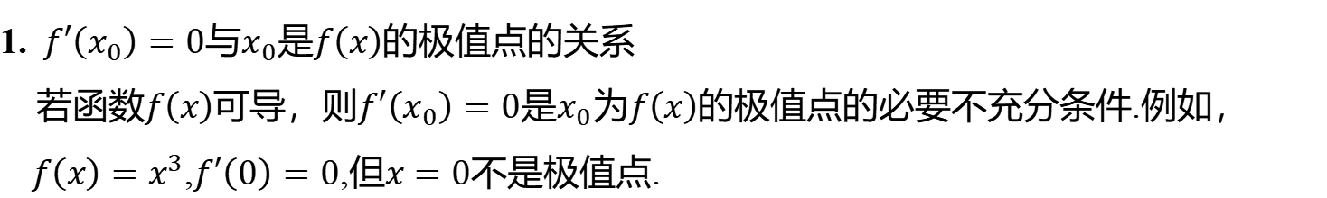
1.$f′\left(x_{0}\right)=0$与$x_{0}$是$f\left(x\right)$ 的极值点的关系
若函数$f\left(x\right)$可导，则$f′\left(x_{0}\right)=0$是$x_{0}$为$f\left(x\right)$ 的极值点的必要不充分条件.例如，
$f\left(x\right)=x^{3}$,$f′\left(0\right)=0$,但$x=0$ 不是极值点.
2. 极大值（或极小值）可能不止一个，也可能没有，极大值不一定大于极小值.
3. 极值与最值的关系
极值只能在定义域内（不包括端点）取得，最值却可以在端点处取得；有极值的不
一定有最值，有最值的也未必有极值；极值有可能成为最值，非常数可导函数的最
值只要不在端点取得，则必定在极值点处取得.

Slide 10
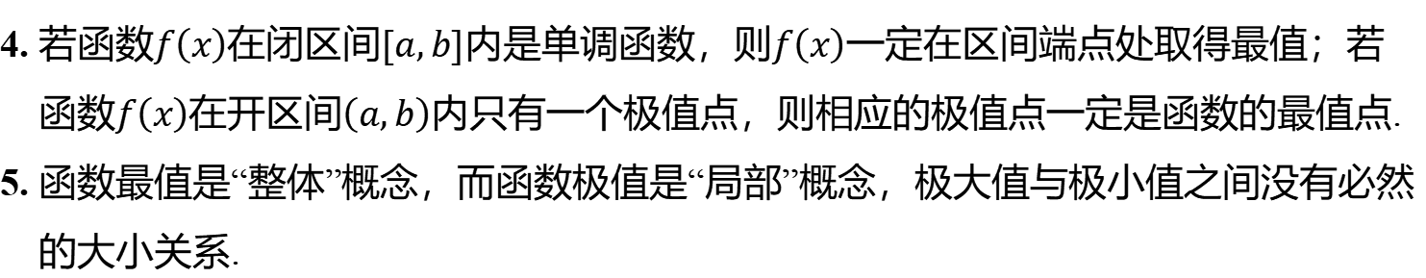
4. 若函数$f\left(x\right)$在闭区间$[a,b]$内是单调函数，则$f\left(x\right)$ 一定在区间端点处取得最值；若
函数$f\left(x\right)$在开区间$\left(a,b\right)$ 内只有一个极值点，则相应的极值点一定是函数的最值点.
5. 函数最值是“整体”概念，而函数极值是“局部”概念，极大值与极小值之间没有必然
的大小关系.

Slide 11
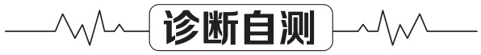
题组1 走出误区
1. 判一判.（对的打“√”,错的打“×”）
（1）函数$f\left(x\right)$在区间$\left(a,b\right)$ 上不存在最值.( )
×
（2）函数的极小值一定是函数的最小值.( )
×
（3）函数的极小值一定不是函数的最大值.( )
√
（4）函数$y=f′\left(x\right)$的零点是函数$y=f\left(x\right)$ 的极值点.( )
×

Slide 12
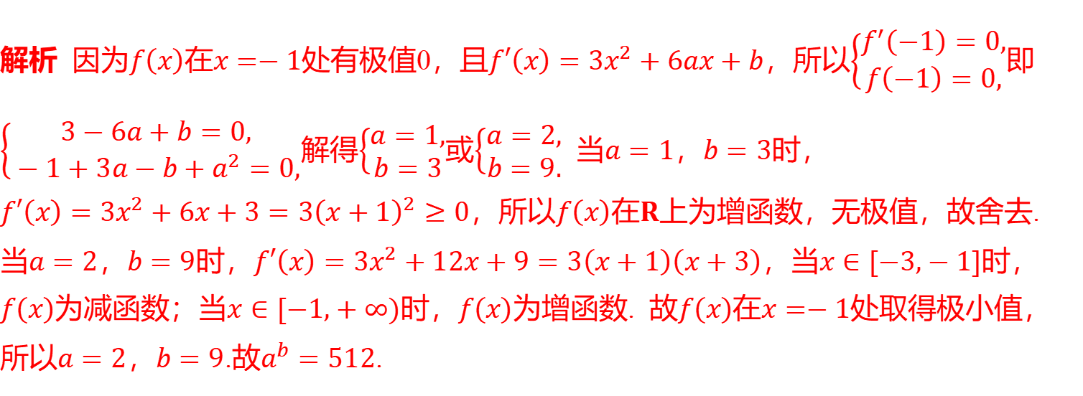
2.（易错题）已知函数$f\left(x\right)=x^{3}+3ax^{2}+bx+a^{2}$在$x=−1$处取得极值0，则$a^{b}=$
_____.
512
【易错点】忽视极大值点与极小值点的区别，忽视验证$x=−1$ 处函数两侧的单调性.
解析 因为$f\left(x\right)$在$x=−1$处有极值0，且$f′\left(x\right)=3x^{2}+6ax+b$，所以$\left\{\begin{aligned}&f^{′}\left(−1\right)=0, \\ &f\left(−1\right)=0,\end{aligned}\right.$ 即
$\left\{\begin{aligned}&3−6a+b=0, \\ &−1+3a−b+a^{2}=0,\end{aligned}\right.$解得$\left\{\begin{aligned}&a=1, \\ &b=3\end{aligned}\right.$或$\left\{\begin{aligned}&a=2, \\ &b=9.\end{aligned}\right.$ 当$a=1$，$b=3$ 时，
$f′\left(x\right)=3x^{2}+6x+3=3{\left(x+1\right)}^{2}≥0$，所以$f\left(x\right)$在$R$ 上为增函数，无极值，故舍去.
当$a=2$，$b=9$时，$f′\left(x\right)=3x^{2}+12x+9=3\left(x+1\right)\left(x+3\right)$，当$x∈[−3,−1]$ 时，
$f\left(x\right)$为减函数；当$x∈[−1,+∞)$时，$f\left(x\right)$为增函数. 故$f\left(x\right)$在$x=−1$ 处取得极小值，
所以$a=2$，$b=9$.故$a^{b}=512$ .

Slide 13
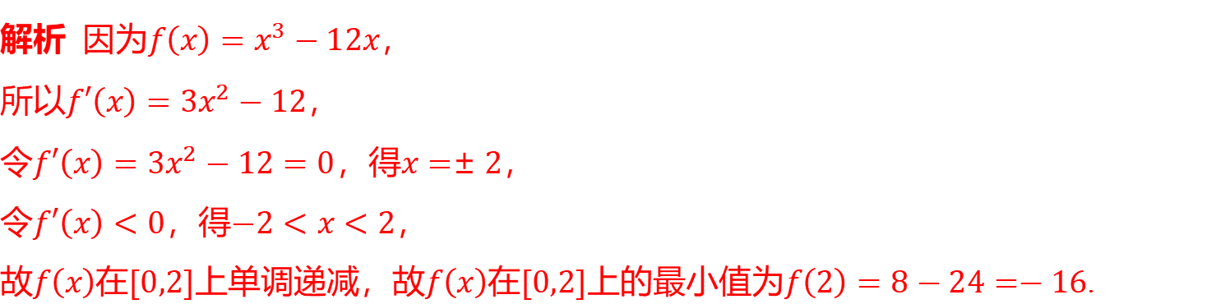
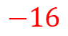
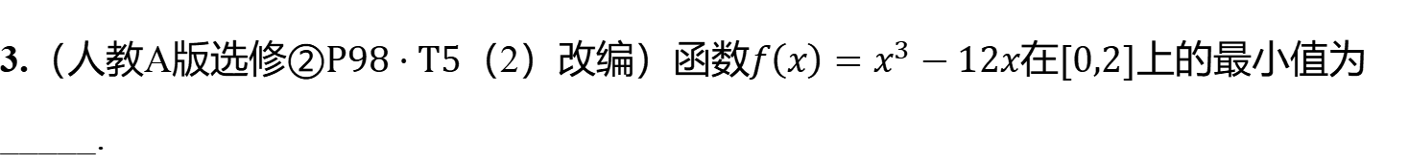
题组2 走进教材
3.（人教A版选修$②P98⋅T5$（2）改编）函数$f\left(x\right)=x^{3}−12x$在$[0,2]$ 上的最小值为
_____.
$−16$
解析 因为$f\left(x\right)=x^{3}−12x$ ，
所以$f′\left(x\right)=3x^{2}−12$ ，
令$f′\left(x\right)=3x^{2}−12=0$，得$x=±2$ ，
令$f′\left(x\right)<0$，得$−2<x<2$ ，
故$f\left(x\right)$在$[0,2]$上单调递减，故$f\left(x\right)$在$[0,2]$上的最小值为$f\left(2\right)=8−24=−16$ .

Slide 14
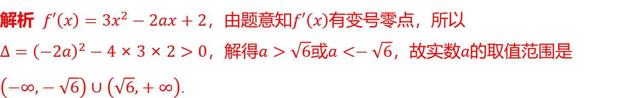
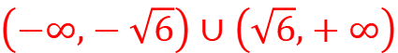
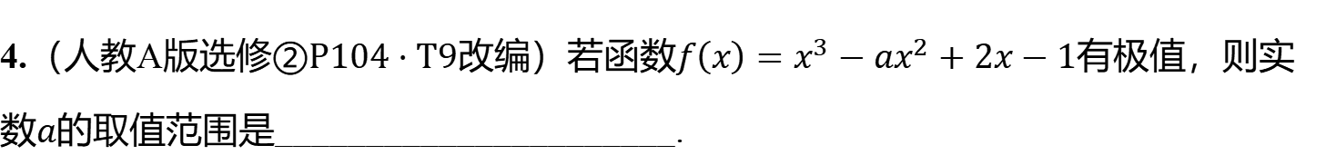
4.（人教A版选修$②P104⋅T9$改编）若函数$f\left(x\right)=x^{3}−ax^{2}+2x−1$ 有极值，则实
数$a$ 的取值范围是______________________.
$\left(−∞,−\sqrt{6}\right)∪\left(\sqrt{6},+∞\right)$
解析 $f′\left(x\right)=3x^{2}−2ax+2$，由题意知$f′\left(x\right)$ 有变号零点，所以
$Δ={\left(−2a\right)}^{2}−4×3×2>0$，解得$a>\sqrt{6}$或$a<−\sqrt{6}$，故实数$a$ 的取值范围是
$\left(−∞,−\sqrt{6}\right)∪\left(\sqrt{6},+∞\right)$ .

Slide 15
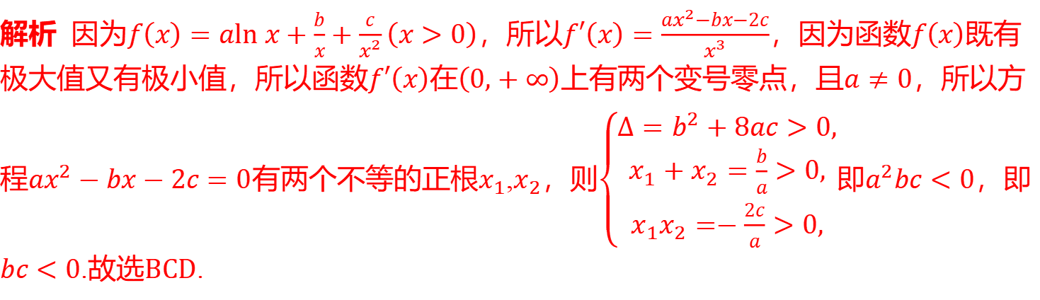
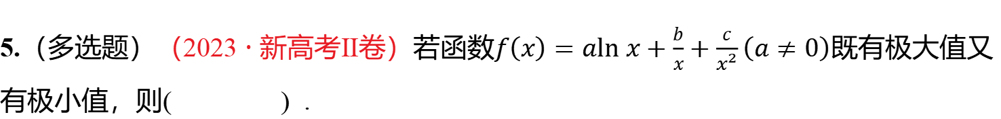
题组3 走向高考
5.（多选题）（2023 · 新高考Ⅱ卷）若函数$f\left(x\right)=aln x+\frac{b}{x}+\frac{c}{x^{2}}\left(a≠0\right)$ 既有极大值又
有极小值，则( ) .
BCD
A.$bc>0$ B.$ab>0$ C.$b^{2}+8ac>0$ D.$ac<0$
解析 因为$f\left(x\right)=aln x+\frac{b}{x}+\frac{c}{x^{2}}\left(x>0\right)$，所以$f′\left(x\right)=\frac{ax^{2}−bx−2c}{x^{3}}$，因为函数$f\left(x\right)$ 既有
极大值又有极小值，所以函数$f′\left(x\right)$在$\left(0,+∞\right)$上有两个变号零点，且$a≠0$ ，所以方
程$ax^{2}−bx−2c=0$有两个不等的正根$x_{1}$,$x_{2}$，则$\left\{\begin{aligned}&Δ=b^{2}+8ac>0, \\ &x_{1}+x_{2}=\frac{b}{a}>0, \\ &x_{1}x_{2}=−\frac{2c}{a}>0,\end{aligned}\right.$即$a^{2}bc<0$ ，即
$bc<0$.故选$BCD$ .

Slide 16
考点聚焦·突破

Slide 17

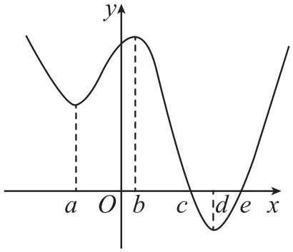
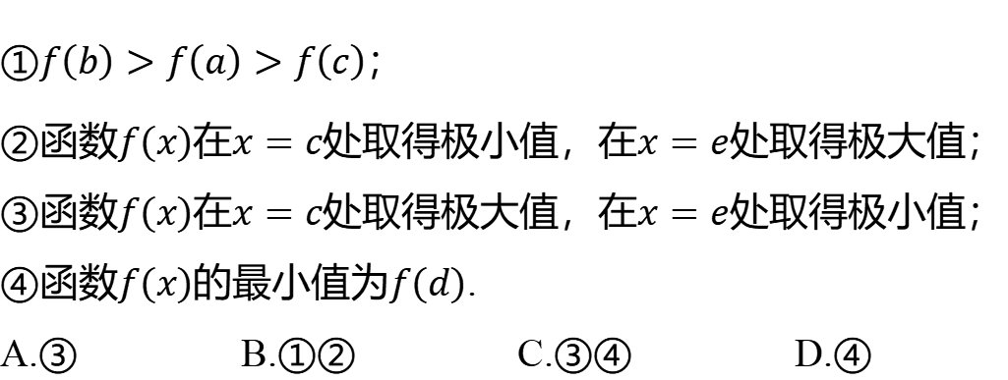
考点一 利用导数研究函数的极值［多维探究］
&1& 根据导数图象判断极值
典例1 （2024 · 河南质检）已知定义在$R$上的函数$f\left(x\right)$，其导函数$f′\left(x\right)$ 的大致图象如
图所示，则下列叙述正确的是( ) .
A
$①f\left(b\right)>f\left(a\right)>f\left(c\right)$ ；
②函数$f\left(x\right)$在$x=c$处取得极小值，在$x=e$ 处取得极大值；
③函数$f\left(x\right)$在$x=c$处取得极大值，在$x=e$ 处取得极小值；
④函数$f\left(x\right)$的最小值为$f\left(d\right)$ .
A.③ B.①② C.③④ D.④

Slide 18
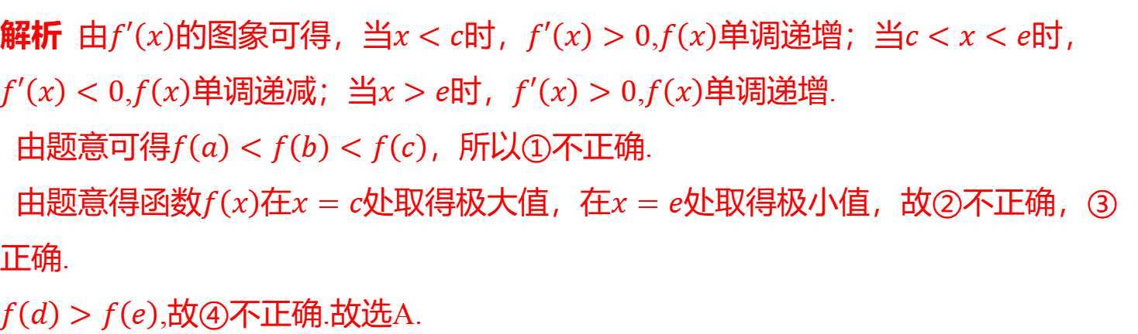
解析 由$f′\left(x\right)$的图象可得，当$x<c$时，$f′\left(x\right)>0$,$f\left(x\right)$单调递增；当$c<x<e$ 时，
$f′\left(x\right)<0$,$f\left(x\right)$单调递减；当$x>e$时，$f′\left(x\right)>0$,$f\left(x\right)$ 单调递增.
由题意可得$f\left(a\right)<f\left(b\right)<f\left(c\right)$ ，所以①不正确.
由题意得函数$f\left(x\right)$在$x=c$处取得极大值，在$x=e$ 处取得极小值，故②不正确，③
正确.
$f\left(d\right)>f\left(e\right)$ ,故④不正确.故选A.

Slide 19

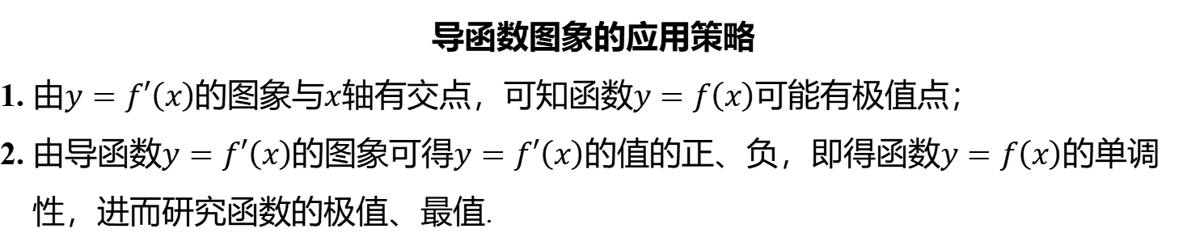
导函数图象的应用策略
1. 由$y=f′\left(x\right)$的图象与$x$轴有交点，可知函数$y=f\left(x\right)$ 可能有极值点；
2. 由导函数$y=f′\left(x\right)$的图象可得$y=f′\left(x\right)$的值的正、负，即得函数$y=f\left(x\right)$ 的单调
性，进而研究函数的极值、最值.

Slide 20

&2& 求函数的极值、极值点个数
典例2 已知函数$f\left(x\right)=ln x−ax\left(a∈R\right)$ .
（1）当$a=\frac{1}{2}$时，求$f\left(x\right)$ 的极值；
（2）讨论函数$f\left(x\right)$ 在定义域内的极值点的个数.

Slide 21
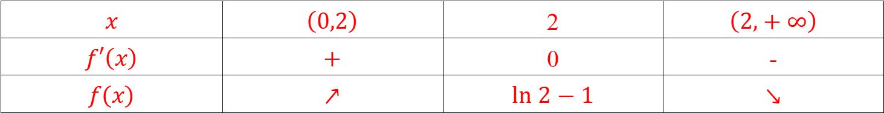
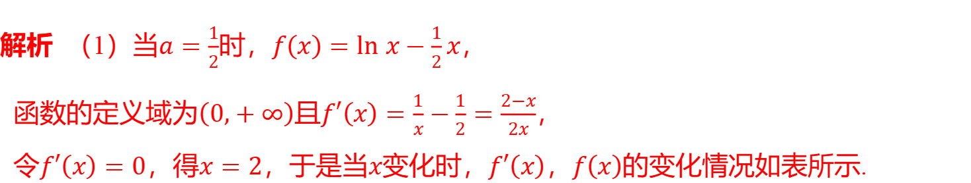
解析 （1）当$a=\frac{1}{2}$时，$f\left(x\right)=ln x−\frac{1}{2}x$ ，
函数的定义域为$\left(0,+∞\right)$且$f′\left(x\right)=\frac{1}{x}−\frac{1}{2}=\frac{2−x}{2x}$ ，
令$f′\left(x\right)=0$，得$x=2$，于是当$x$变化时，$f′\left(x\right)$，$f\left(x\right)$ 的变化情况如表所示.
$x$ | $\left(0,2\right)$ | 2 | $\left(2,+∞\right)$
$f′\left(x\right)$ | $+$ | 0 | -
$f\left(x\right)$ | $↗$ | $ln 2−1$ | $↘$
故$f\left(x\right)$在定义域上的极大值为$f\left(2\right)=ln 2−1$ ，无极小值.

Slide 22
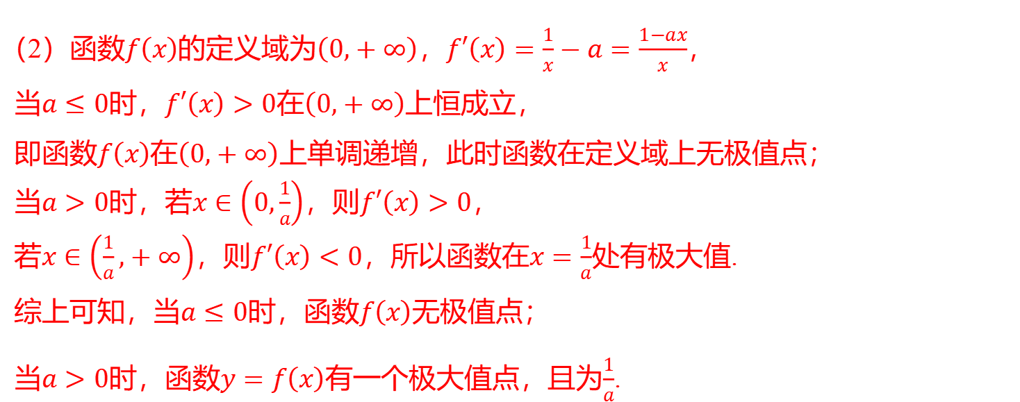
（2）函数$f\left(x\right)$的定义域为$\left(0,+∞\right)$，$f′\left(x\right)=\frac{1}{x}−a=\frac{1−ax}{x}$ ，
当$a≤0$时，$f′\left(x\right)>0$在$\left(0,+∞\right)$ 上恒成立，
即函数$f\left(x\right)$在$\left(0,+∞\right)$ 上单调递增，此时函数在定义域上无极值点；
当$a>0$时，若$x∈\left(0,\frac{1}{a}\right)$，则$f′\left(x\right)>0$ ，
若$x∈\left(\frac{1}{a},+∞\right)$，则$f′\left(x\right)<0$，所以函数在$x=\frac{1}{a}$ 处有极大值.
综上可知，当$a≤0$时，函数$f\left(x\right)$ 无极值点；
当$a>0$时，函数$y=f\left(x\right)$有一个极大值点，且为$\frac{1}{a}$ .

Slide 23
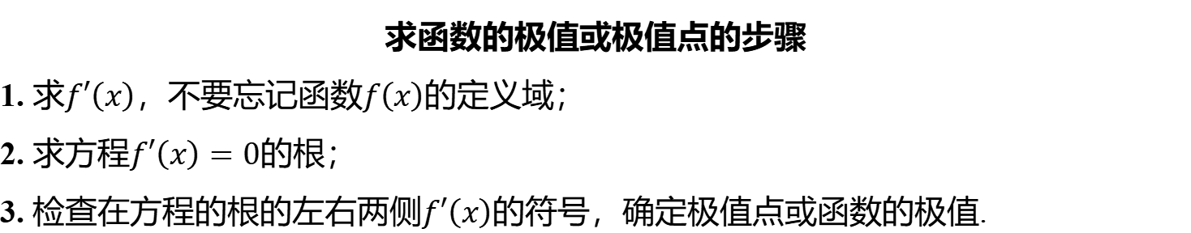
求函数的极值或极值点的步骤
1. 求$f′\left(x\right)$，不要忘记函数$f\left(x\right)$ 的定义域；
2. 求方程$f′\left(x\right)=0$ 的根；
3. 检查在方程的根的左右两侧$f′\left(x\right)$ 的符号，确定极值点或函数的极值.

Slide 24

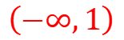
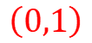
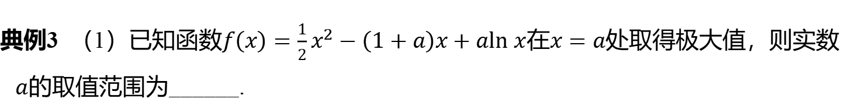
&3& 由函数的极值（极值点）求参数的取值范围
典例3 （1）已知函数$f\left(x\right)=\frac{1}{2}x^{2}−\left(1+a\right)x+aln x$在$x=a$ 处取得极大值，则实数
$a$ 的取值范围为______.
$\left(0,1\right)$
（2）若函数$f\left(x\right)=\frac{a}{2}x^{2}−2x+ln x$存在极值，则实数$a$ 的取值范围是________.
$\left(−∞,1\right)$

Slide 25
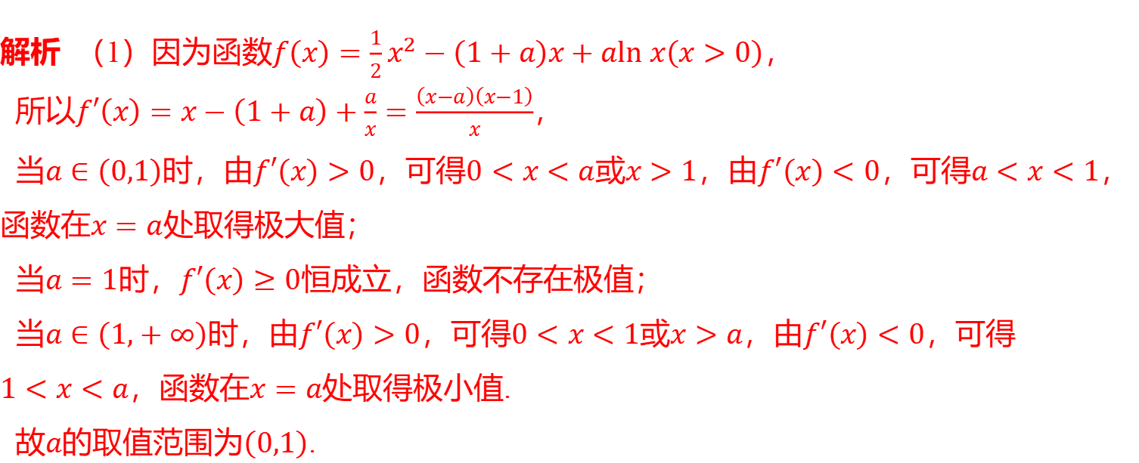
解析 （1）因为函数$f\left(x\right)=\frac{1}{2}x^{2}−\left(1+a\right)x+aln x\left(x>0\right)$ ，
所以$f′\left(x\right)=x−\left(1+a\right)+\frac{a}{x}=\frac{\left(x−a\right)\left(x−1\right)}{x}$ ，
当$a∈\left(0,1\right)$时，由$f′\left(x\right)>0$，可得$0<x<a$或$x>1$，由$f′\left(x\right)<0$，可得$a<x<1$ ，
函数在$x=a$ 处取得极大值；
当$a=1$时，$f′\left(x\right)≥0$ 恒成立，函数不存在极值；
当$a∈\left(1,+∞\right)$时，由$f′\left(x\right)>0$，可得$0<x<1$或$x>a$，由$f′\left(x\right)<0$ ，可得
$1<x<a$，函数在$x=a$ 处取得极小值.
故$a$的取值范围为$\left(0,1\right)$ .

Slide 26
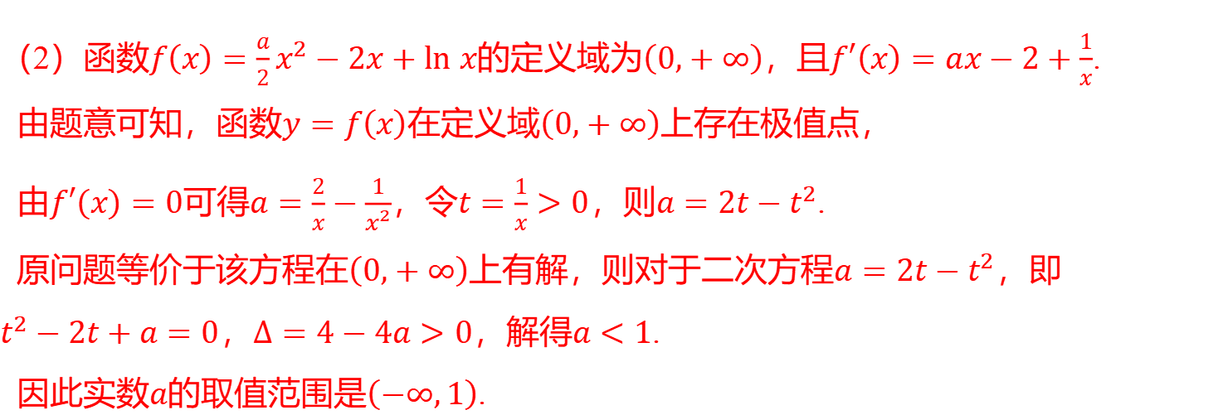
（2）函数$f\left(x\right)=\frac{a}{2}x^{2}−2x+ln x$的定义域为$\left(0,+∞\right)$，且$f′\left(x\right)=ax−2+\frac{1}{x}$ .
由题意可知，函数$y=f\left(x\right)$在定义域$\left(0,+∞\right)$ 上存在极值点，
由$f′\left(x\right)=0$可得$a=\frac{2}{x}−\frac{1}{x^{2}}$，令$t=\frac{1}{x}>0$，则$a=2t−t^{2}$ .
原问题等价于该方程在$\left(0,+∞\right)$上有解，则对于二次方程$a=2t−t^{2}$ ，即
$t^{2}−2t+a=0$，$Δ=4−4a>0$，解得$a<1$ .
因此实数$a$的取值范围是$\left(−∞,1\right)$ .

Slide 27
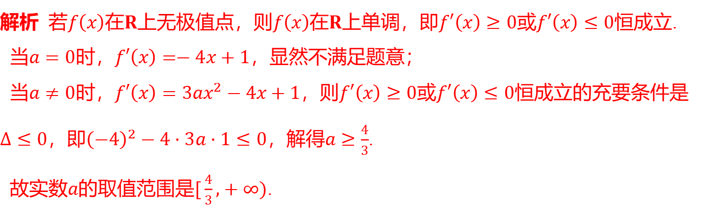
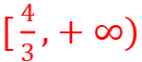
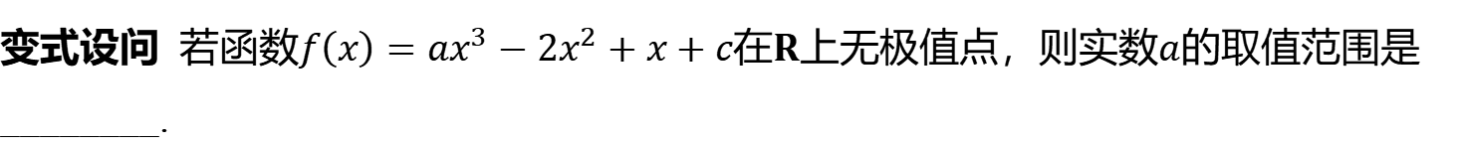
变式设问 若函数$f\left(x\right)=ax^{3}−2x^{2}+x+c$在$R$上无极值点，则实数$a$ 的取值范围是
________.
$[\frac{4}{3},+∞)$
解析 若$f\left(x\right)$在$R$上无极值点，则$f\left(x\right)$在$R$上单调，即$f′\left(x\right)≥0$或$f′\left(x\right)≤0$ 恒成立.
当$a=0$时，$f′\left(x\right)=−4x+1$ ，显然不满足题意；
当$a≠0$时，$f′\left(x\right)=3ax^{2}−4x+1$，则$f′\left(x\right)≥0$或$f′\left(x\right)≤0$ 恒成立的充要条件是
$Δ≤0$，即${\left(−4\right)}^{2}−4⋅3a⋅1≤0$，解得$a≥\frac{4}{3}$ .
故实数$a$的取值范围是$[\frac{4}{3},+∞)$ .

Slide 28
已知函数极值点或极值求参数的两个关键点
列式 | 根据极值点处导数为0和极值这两个条件列方程组，利用待定系数法求解
验证 | 因为导数值等于零不是此点为极值点的充要条件，所以利用待定系数法求 解后必须验证根的合理性

Slide 29
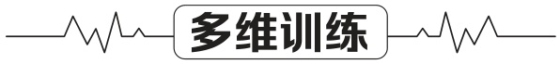
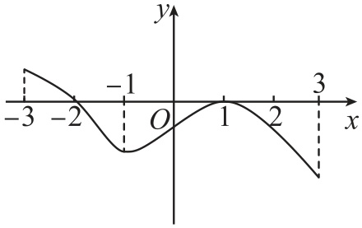
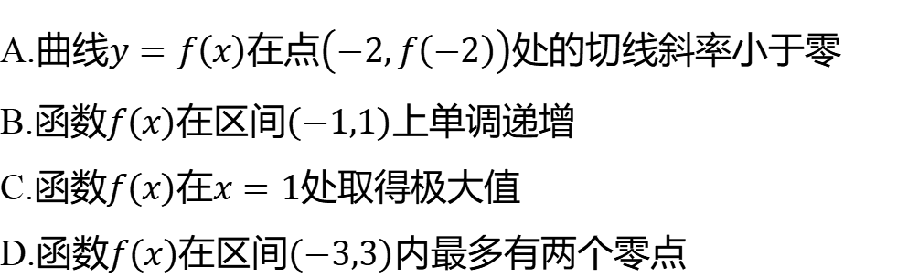
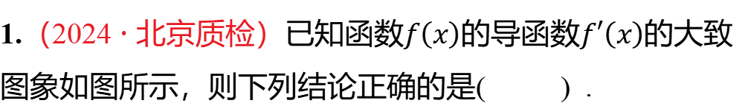
1.（2024 · 北京质检）已知函数$f\left(x\right)$的导函数$f′\left(x\right)$ 的大致
图象如图所示，则下列结论正确的是( ) .
D
A.曲线$y=f\left(x\right)$在点$\left(−2,f\left(−2\right)\right)$ 处的切线斜率小于零
B.函数$f\left(x\right)$在区间$\left(−1,1\right)$ 上单调递增
C.函数$f\left(x\right)$在$x=1$ 处取得极大值
D.函数$f\left(x\right)$在区间$\left(−3,3\right)$ 内最多有两个零点

Slide 30
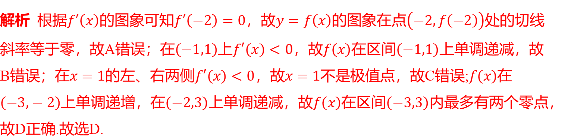
解析 根据$f′\left(x\right)$的图象可知$f′\left(−2\right)=0$，故$y=f\left(x\right)$的图象在点$\left(−2,f\left(−2\right)\right)$ 处的切线
斜率等于零，故A错误；在$\left(−1,1\right)$上$f′\left(x\right)<0$，故$f\left(x\right)$在区间$\left(−1,1\right)$ 上单调递减，故
B错误；在$x=1$的左、右两侧$f′\left(x\right)<0$，故$x=1$不是极值点，故C错误;$f\left(x\right)$ 在
$\left(−3,−2\right)$上单调递增，在$\left(−2,3\right)$上单调递减，故$f\left(x\right)$在区间$\left(−3,3\right)$ 内最多有两个零点，
故D正确.故选D.

Slide 31
2.（改编）已知函数$f\left(x\right)=xln x−\frac{a}{2}x^{2}−x+a\left(a∈R\right)$ .
（1）当$a=0$时，求函数$f\left(x\right)$ 的极值；
（2）若在其定义域内有两个不同的极值点，求实数$a$ 的取值范围.

Slide 32
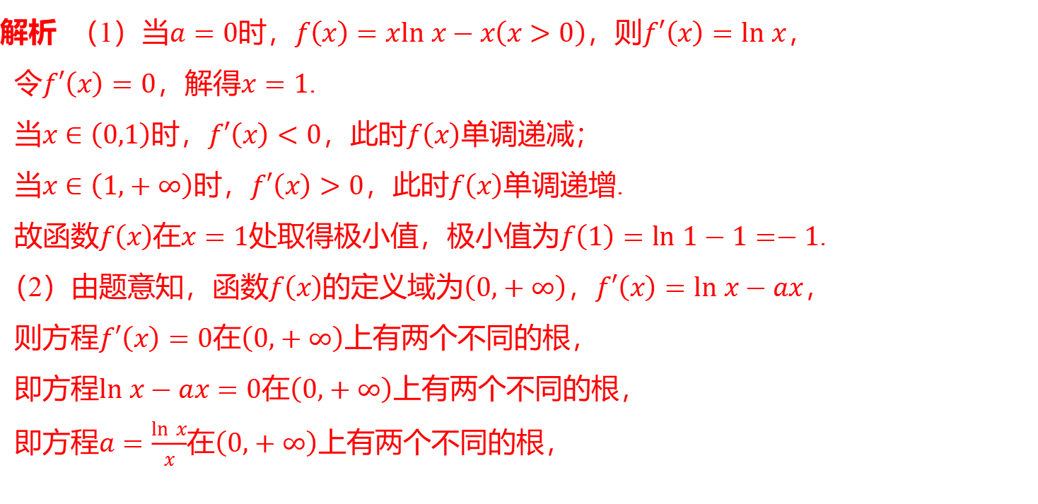
解析 （1）当$a=0$时，$f\left(x\right)=xln x−x\left(x>0\right)$，则$f′\left(x\right)=ln x$ ，
令$f′\left(x\right)=0$，解得$x=1$ .
当$x∈\left(0,1\right)$时，$f′\left(x\right)<0$，此时$f\left(x\right)$ 单调递减；
当$x∈\left(1,+∞\right)$时，$f′\left(x\right)>0$，此时$f\left(x\right)$ 单调递增.
故函数$f\left(x\right)$在$x=1$处取得极小值，极小值为$f\left(1\right)=ln 1−1=−1$ .
（2）由题意知，函数$f\left(x\right)$的定义域为$\left(0,+∞\right)$，$f′\left(x\right)=ln x−ax$ ，
则方程$f′\left(x\right)=0$在$\left(0,+∞\right)$ 上有两个不同的根，
即方程$ln x−ax=0$在$\left(0,+∞\right)$ 上有两个不同的根，
即方程$a=\frac{ln x}{x}$在$\left(0,+∞\right)$ 上有两个不同的根，

Slide 33
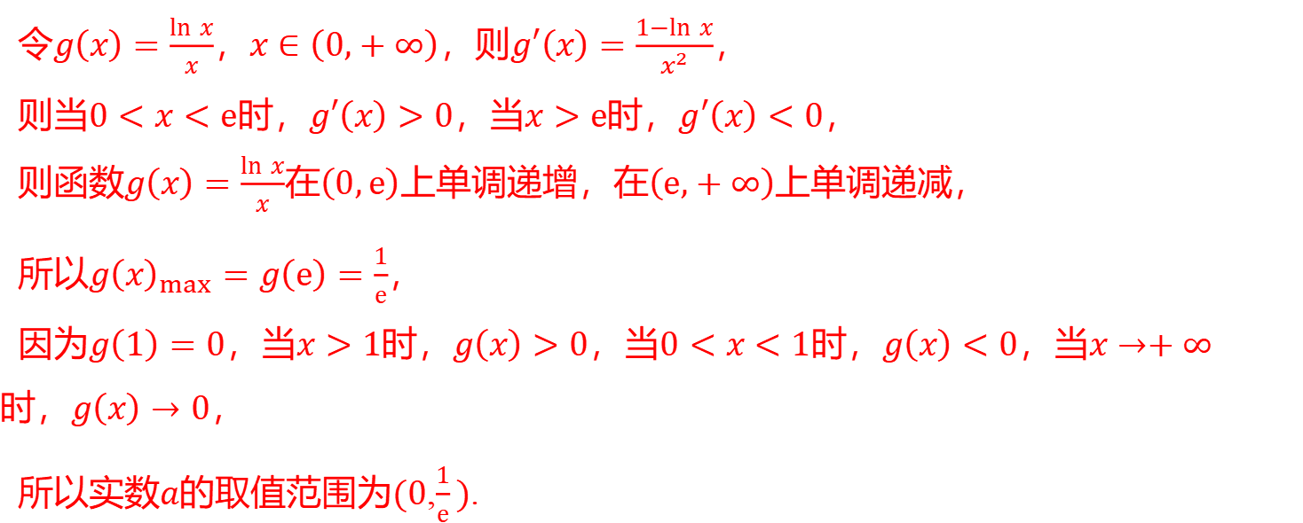
令$g\left(x\right)=\frac{ln x}{x}$，$x∈\left(0,+∞\right)$，则$g′\left(x\right)=\frac{1−ln x}{x^{2}}$ ，
则当$0<x<e$时，$g′\left(x\right)>0$，当$x>e$时，$g′\left(x\right)<0$ ，
则函数$g\left(x\right)=\frac{ln x}{x}$在$\left(0,e\right)$上单调递增，在$\left(e,+∞\right)$ 上单调递减，
所以$g{\left(x\right)}_{max}=g\left(e\right)=\frac{1}{e}$ ，
因为$g\left(1\right)=0$，当$x>1$时，$g\left(x\right)>0$，当$0<x<1$时，$g\left(x\right)<0$，当$\left.x→+∞\right.$
时，$\left.g\left(x\right)→0\right.$ ，
所以实数$a$的取值范围为$(0$,$\frac{1}{e})$ .

Slide 34
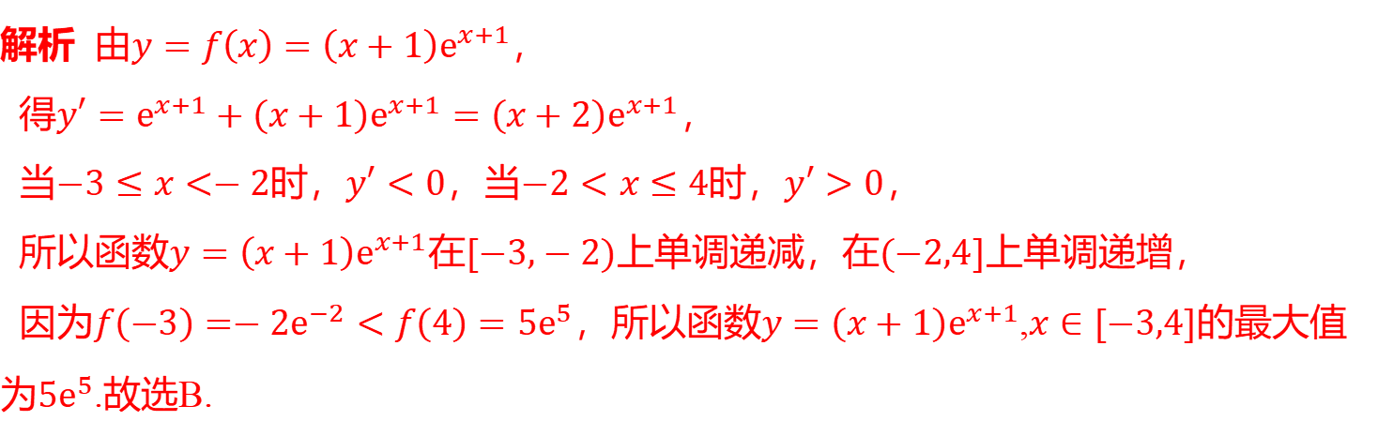
考点二 利用导数研究函数的最值［师生共研］
典例4 函数$y=\left(x+1\right)e^{x+1}$,$x∈[−3,4]$ 的最大值为( ) .
B
A.$2e^{−2}$ B.$5e^{5}$ C.$4e^{5}$ D.$−e^{−1}$
解析 由$y=f\left(x\right)=\left(x+1\right)e^{x+1}$ ，
得$y′=e^{x+1}+\left(x+1\right)e^{x+1}=\left(x+2\right)e^{x+1}$ ，
当$−3≤x<−2$时，$y′<0$，当$−2<x≤4$时，$y′>0$ ，
所以函数$y=\left(x+1\right)e^{x+1}$在$[−3,−2)$上单调递减，在$(−2,4]$ 上单调递增，
因为$f\left(−3\right)=−2e^{−2}<f\left(4\right)=5e^{5}$，所以函数$y=\left(x+1\right)e^{x+1}$,$x∈[−3,4]$ 的最大值
为$5e^{5}$ .故选B.

Slide 35
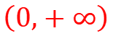
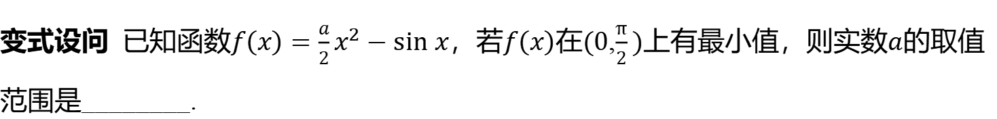
变式设问 已知函数$f\left(x\right)=\frac{a}{2}x^{2}−sin x$，若$f\left(x\right)$在$(0$,$\frac{π}{2})$上有最小值，则实数$a$ 的取值
范围是________.
$\left(0,+∞\right)$

Slide 36
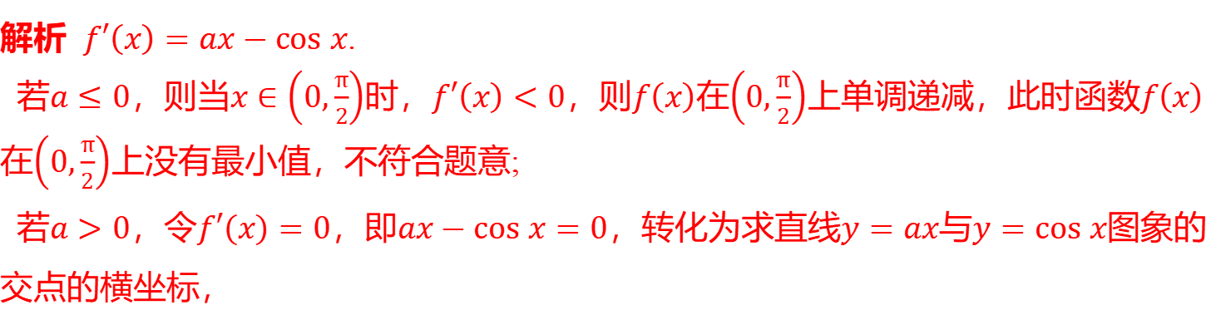
解析 $f′\left(x\right)=ax−cos x$ .
若$a≤0$，则当$x∈\left(0,\frac{π}{2}\right)$时，$f′\left(x\right)<0$，则$f\left(x\right)$在$\left(0,\frac{π}{2}\right)$上单调递减，此时函数$f\left(x\right)$
在$\left(0,\frac{π}{2}\right)$ 上没有最小值，不符合题意;
若$a>0$，令$f′\left(x\right)=0$，即$ax−cos x=0$，转化为求直线$y=ax$与$y=cos x$ 图象的
交点的横坐标，

Slide 37
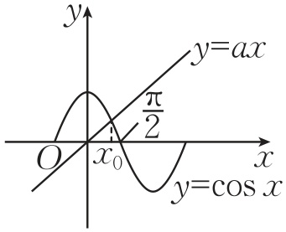
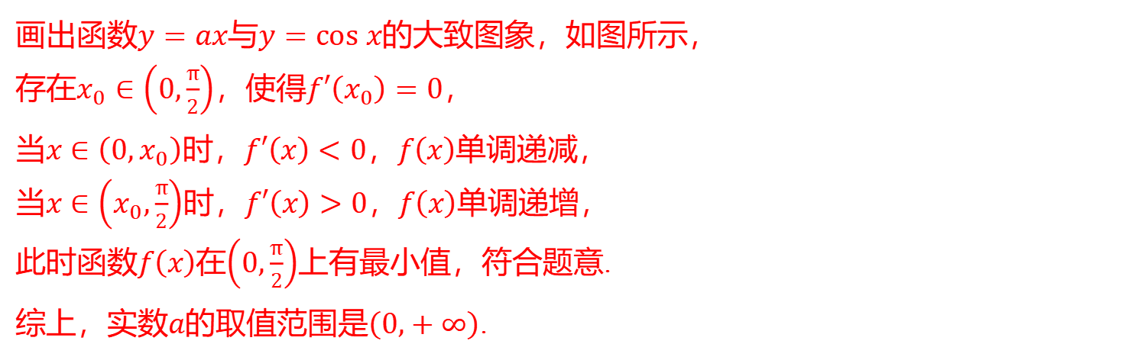
画出函数$y=ax$与$y=cos x$ 的大致图象，如图所示，
存在$x_{0}∈\left(0,\frac{π}{2}\right)$，使得$f′\left(x_{0}\right)=0$ ，
当$x∈\left(0,x_{0}\right)$时，$f′\left(x\right)<0$，$f\left(x\right)$ 单调递减，
当$x∈\left(x_{0},\frac{π}{2}\right)$时，$f′\left(x\right)>0$，$f\left(x\right)$ 单调递增，
此时函数$f\left(x\right)$在$\left(0,\frac{π}{2}\right)$ 上有最小值，符合题意.
综上，实数$a$的取值范围是$\left(0,+∞\right)$ .

Slide 38
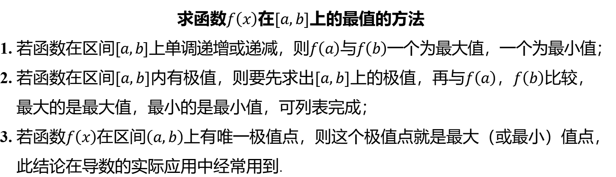
求函数$f\left(x\right)$在$[a,b]$ 上的最值的方法
1. 若函数在区间$[a,b]$上单调递增或递减，则$f\left(a\right)$与$f\left(b\right)$ 一个为最大值，一个为最小值；
2. 若函数在区间$[a,b]$内有极值，则要先求出$[a,b]$上的极值，再与$f\left(a\right)$，$f\left(b\right)$ 比较，
最大的是最大值，最小的是最小值，可列表完成；
3. 若函数$f\left(x\right)$在区间$\left(a,b\right)$ 上有唯一极值点，则这个极值点就是最大（或最小）值点，
此结论在导数的实际应用中经常用到.

Slide 39
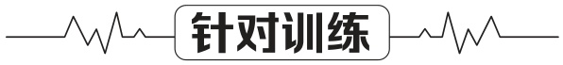
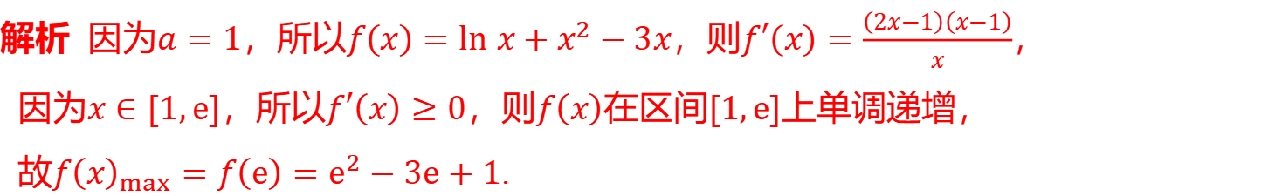
已知函数$f\left(x\right)=aln x+x^{2}−\left(a+2\right)x\left(a∈R\right)$ .
（1）若$a=1$，求$f\left(x\right)$在区间$[1,e]$ 上的最大值；
解析 因为$a=1$，所以$f\left(x\right)=ln x+x^{2}−3x$，则$f′\left(x\right)=\frac{\left(2x−1\right)\left(x−1\right)}{x}$ ，
因为$x∈[1,e]$，所以$f′\left(x\right)≥0$，则$f\left(x\right)$在区间$[1,e]$ 上单调递增，
故$f{\left(x\right)}_{max}=f\left(e\right)=e^{2}−3e+1$ .

Slide 40
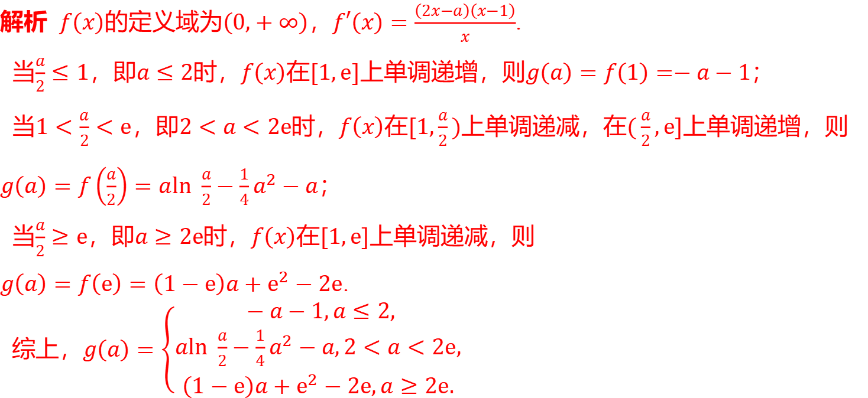
（2）求$f\left(x\right)$在区间$[1,e]$上的最小值$g\left(a\right)$ .
解析 $f\left(x\right)$的定义域为$\left(0,+∞\right)$，$f′\left(x\right)=\frac{\left(2x−a\right)\left(x−1\right)}{x}$ .
当$\frac{a}{2}≤1$，即$a≤2$时，$f\left(x\right)$在$[1,e]$上单调递增，则$g\left(a\right)=f\left(1\right)=−a−1$ ；
当$1<\frac{a}{2}<e$，即$2<a<2e$时，$f\left(x\right)$在$[1,\frac{a}{2})$上单调递减，在$(\frac{a}{2},e]$ 上单调递增，则
$g\left(a\right)=f\left(\frac{a}{2}\right)=aln \frac{a}{2}−\frac{1}{4}a^{2}−a$ ；
当$\frac{a}{2}≥e$，即$a≥2e$时，$f\left(x\right)$在$[1,e]$ 上单调递减，则
$g\left(a\right)=f\left(e\right)=\left(1−e\right)a+e^{2}−2e$ .
综上，$g\left(a\right)=\left\{\begin{aligned}&−a−1,a≤2, \\ &aln \frac{a}{2}−\frac{1}{4}a^{2}−a,2<a<2e, \\ &\left(1−e\right)a+e^{2}−2e,a≥2e.\end{aligned}\right.$

Slide 41
拓展教材 深度学习

Slide 42
泰勒公式及其推广
泰勒公式是一种将函数展开为幂级数的方法，它将一些复杂的函数近似地表示
为简单的多项式函数.泰勒公式这种化繁为简的功能，使得它成为分析和研究许多数
学问题的有力工具.

Slide 43
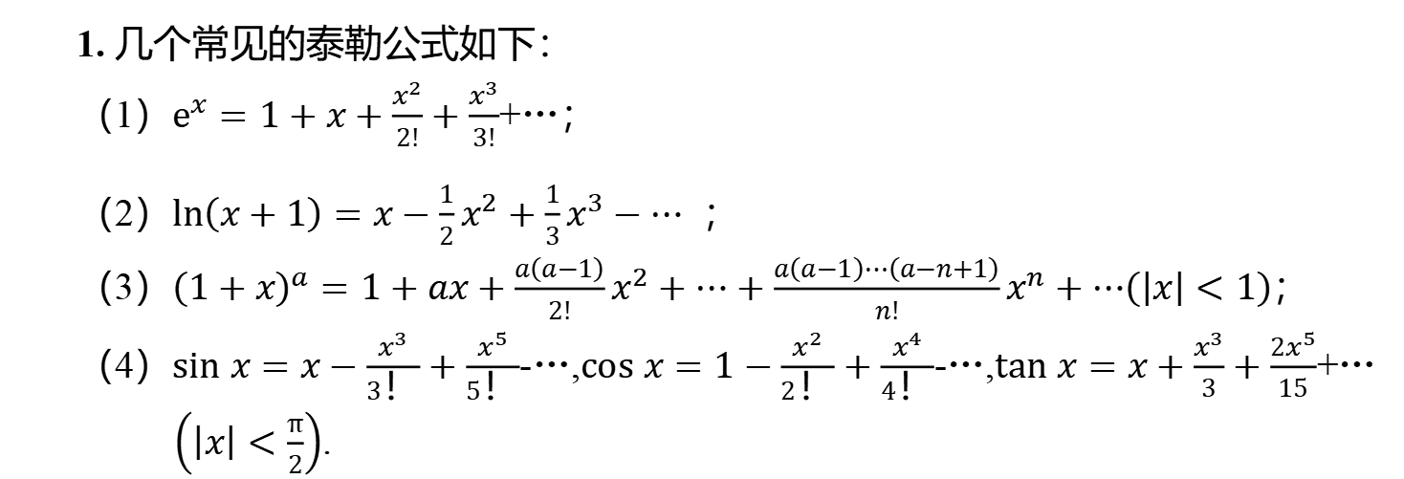
1. 几个常见的泰勒公式如下：
（1）$e^{x}=1+x+\frac{x^{2}}{2!}+\frac{x^{3}}{3!}$ +…；
（2）$ln\left(x+1\right)=x−\frac{1}{2}x^{2}+\frac{1}{3}x^{3}−⋯$ ；
（3）${\left(1+x\right)}^{a}=1+ax+\frac{a\left(a−1\right)}{2!}x^{2}+⋯+\frac{a\left(a−1\right)⋯\left(a−n+1\right)}{n!}x^{n}+⋯\left(\left|x\right|<1\right)$ ；
（4）$sin x=x−\frac{x^{3}}{3\text{！}}+\frac{x^{5}}{5\text{！}}$-…,$cos x=1−\frac{x^{2}}{2\text{！}}+\frac{x^{4}}{4\text{！}}$-…,$tan x=x+\frac{x^{3}}{3}+\frac{2x^{5}}{15}$ +…
$\left(\left|x\right|<\frac{π}{2}\right)$ .

Slide 44
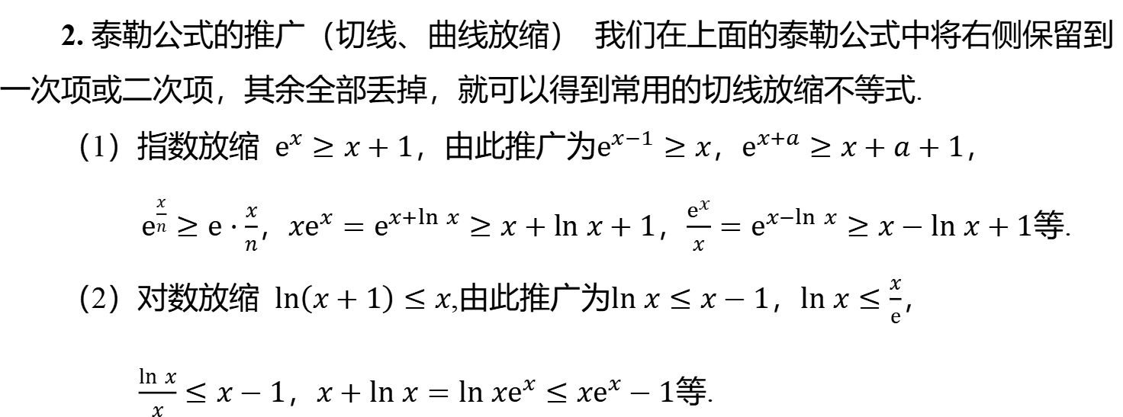
2. 泰勒公式的推广（切线、曲线放缩） 我们在上面的泰勒公式中将右侧保留到
一次项或二次项，其余全部丢掉，就可以得到常用的切线放缩不等式.
（1）指数放缩 $e^{x}≥x+1$，由此推广为$e^{x−1}≥x$，$e^{x+a}≥x+a+1$ ，
${ e}^{\frac{x}{n}}≥e⋅\frac{x}{n}$，$xe^{x}=e^{x+ln x}≥x+ln x+1$，$\frac{e^{x}}{x}=e^{x−ln x}≥x−ln x+1$ 等.
（2）对数放缩 $ln\left(x+1\right)≤x$,由此推广为$ln x≤x−1$，$ln x≤\frac{x}{e}$ ，
$\frac{ln x}{x}≤x−1$，$x+ln x=ln xe^{x}≤xe^{x}−1$ 等.

Slide 45


（3）三角放缩$x−\frac{x^{3}}{6}≤sin x≤x$对于$x≥0$恒成立,$1−\frac{x^{2}}{2}≤cos x≤1−\frac{x^{2}}{2}+\frac{x^{4}}{24}$
对于$x≥0$恒成立,$sin x≤x≤tan x$对于$0≤x<\frac{π}{2}$ 恒成立.

Slide 46
典例 若$x≥0$ ，证明下列不等式：
（1）$e^{x}≥x+1$ ；
（2）$ln\left(x+1\right)≤x$ ；
（3）$x−\frac{x^{3}}{6}≤sin x≤x$ ；
（4）$cos x≥1−\frac{x^{2}}{2}$ .

Slide 47

解析 （1）令$f\left(x\right)=e^{x}−x−1$,$x≥0$，则$f′\left(x\right)=e^{x}−1$ ,
因为$x≥0$,所以$e^{x}≥1$，即$f′\left(x\right)=e^{x}−1≥0$，所以$f\left(x\right)$在$[0,+∞)$ 上单调递增，所
以$f\left(x\right)≥f\left(0\right)=0$，即$e^{x}≥x+1$ ，证毕.
（2）由（1）可知$e^{x}≥x+1$,两边同时取对数可得$ln e^{x}≥ln\left(x+1\right)$ ,
即$ln\left(x+1\right)≤x$ ，证毕.
（3）令$g\left(x\right)=x−sin x$,$h\left(x\right)=sin x−x+\frac{x^{3}}{6}$，且$x≥0$ ，
则$g′\left(x\right)=1−cos x$，因为$cos x∈[−1,1]$，所以$1−cos x≥0$ ，
即$g′\left(x\right)=1−cos x≥0$，所以$g\left(x\right)$在$[0,+∞)$ 上单调递增，
所以$g\left(x\right)≥g\left(0\right)=0$ ，

Slide 48

即$x≥sin x$ . ①
$h′\left(x\right)=cos x−1+\frac{x^{2}}{2}$，令$φ\left(x\right)=cos x−1+\frac{x^{2}}{2}$ ，
则$φ′\left(x\right)=−sin x+x$ ，
由①式可知$φ′\left(x\right)=−sin x+x≥0$，所以$φ\left(x\right)$在$[0,+∞)$ 上单调递增，所以
$φ\left(x\right)≥φ\left(0\right)=0$，即$h′\left(x\right)≥0$，所以$h\left(x\right)$在$[0,+∞)$ 上单调递增，所以
$h\left(x\right)≥h\left(0\right)=0$，即$sin x≥x−\frac{x^{3}}{6}$ . ②
综合①②可知，$x−\frac{x^{3}}{6}≤sin x≤x$ ，证毕.
（4）略（参考（3）的证明即可）

Slide 49

深度训练1 （2021 · 新高考 Ⅰ 卷）设$a=2ln 1.01$，$b=ln 1.02$，$c=\sqrt{1.04}−1$ ，则
( ) .
B
A.$a<b<c$ B.$b<c<a$ C.$b<a<c$ D.$c<a<b$
解析 根据泰勒展开式，
$ln\left(x+1\right)=x−\frac{1}{2}x^{2}+\frac{1}{3}x^{3}−⋯$ ，
所以$a≈2×\left(0.01−\frac{1}{2}×{0.01}^{2}+\frac{1}{3}×{0.01}^{3}\right)=0.02−0.0001+\frac{2}{3}×{0.01}^{3}$ ，
$b≈0.02−\frac{1}{2}×{0.02}^{2}+\frac{1}{3}×{0.02}^{3}=0.02−0.0002+\frac{8}{3}×{0.01}^{3}$ ，
易知${f\left(x\right)=\left(1+x\right)}^{\frac{1}{2}}≈1+\frac{1}{2}x−\frac{1}{8}x^{2}+\frac{1}{16}x^{3}$ ,
故$c=f\left(0.04\right)−1≈\frac{1}{2}×0.04−\frac{1}{8}×{0.04}^{2}+\frac{1}{16}×{0.04}^{3}=0.02−0.0002+4×{0.01}^{3}$ ，
比较近似表达式容易发现$b<c<a$ .故选B.

Slide 50

深度训练2 （2022 · 新高考Ⅰ卷）设$a=0.1e^{0.1}$,$b=\frac{1}{9}$，$c=−ln 0.9$ ，则( ) .
C
A.$a<b<c$ B.$c<b<a$ C.$c<a<b$ D.$a<c<b$
解析 由指数的切线放缩可知不等式$e^{x}≥x+1$ ，
所以$e^{−x}≥1−x$ ，
即$e^{x}≤\frac{1}{1−x}\left(x<1\right)$，所以$e^{0.1}<\frac{1}{1−0.1}=\frac{10}{9}$，故$a<b$ .
由对数的切线放缩得$ln x≤x−1$，即$ln x≥1−\frac{1}{x}$ ，
所以$\left.ln 0.9>1−\frac{1}{0.9}=−\frac{1}{9}⇒−ln 0.9<\frac{1}{9}\right.$，故$c<b$ .
由切线放缩得不等式$ln x<\frac{1}{2}\left(x−\frac{1}{x}\right)$ ，所以
$ln \frac{10}{9}<\frac{1}{2}×\left(\frac{10}{9}−\frac{9}{10}\right)=\frac{19}{180}<0.11<0.1e^{0.1}$，故$c<a$.综上，$c<a<b$ .故选C.

Slide 51

深度训练3 （2022 · 全国甲卷）已知$a=\frac{31}{32}$,$b=cos \frac{1}{4}$,$c=4sin \frac{1}{4}$ ，则( ) .
A
A.$c>b>a$ B.$b>a>c$ C.$a>b>c$ D.$a>c>b$
解析 因为当$x∈\left(0,\frac{π}{2}\right)$时,$x<tan x$ ，
所以$\frac{c}{b}=4tan \frac{1}{4}>1$，故$\frac{c}{b}>1$，所以$c>b$ ；
当$x∈\left(0,\frac{π}{2}\right)$时,$sin x<x$，取$x=\frac{1}{8}$，得$cos \frac{1}{4}=1−2\sin^{2}\frac{1}{8}>1−2×{\left(\frac{1}{8}\right)}^{2}=\frac{31}{32}$ ，故
$b>a$.故$c>b>a$ .故选A.

